Slide 1
REBJ980615BJ-GB
    商业计划书
    Business Plan
Notes:
REBJ980615BJ-GB

Slide 2
李晓光介绍
北京东方弘道资产管理公司创始合伙人，管理弘道资本旗下的弘合基金，做互联网领域的风险投资。
弘道资本投资案例：ofo、人人贷、挂号网、拉勾网、Kika、Wecash等
北大孵化器、北大《创业基础》课程创业导师
上世纪九十年代开始创业，做金融IT软件服务公司，2002年在香港主板上市。2010年开始做风险投资。
北大计算机系81级本科85级研究生
Email:lixg@hongdaocap.com
电话：18610100338

Slide 3
主要内容
REBJ980615BJ-GB
2016年互联网创投市场简介
商业计划书介绍
商业计划书模板
Q&A

Slide 4

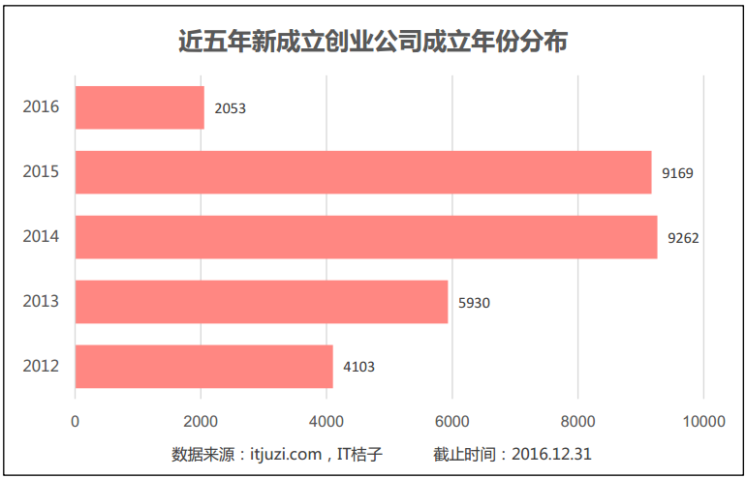

创业节奏：创业节奏逐渐放缓
2014达到近五年高峰
2016不到2015的1/4

Slide 5
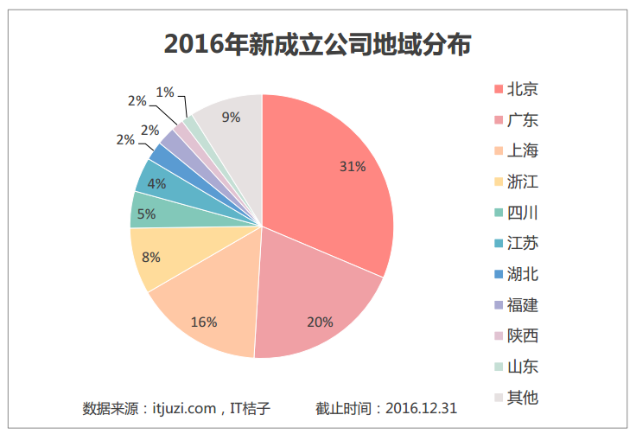
创业地图：北上广集中度逐年下降
TOP 3地点：北上广占比69%，相比前2年的72%、73%继续下滑中

Slide 6
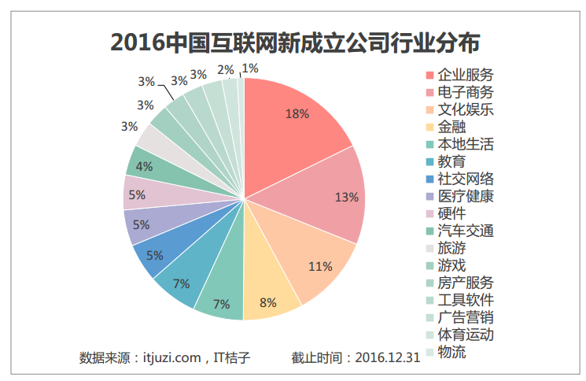
创业方向：企业服务、电商、文娱、金融大热
电商：生鲜、快递、多元化
金融：保险、Fintech
文娱：自媒体、直播、视频
企业服务：人力、数据服务

Slide 7
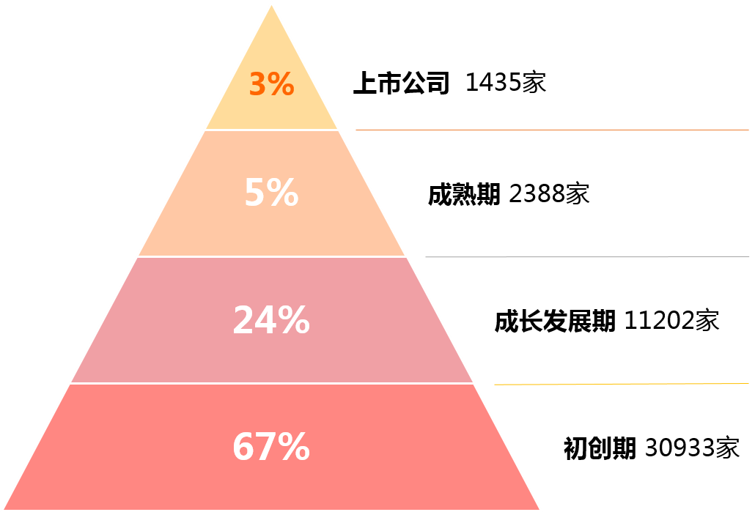
创业成长：3%的上市比例
对于创业公司
初创阶段仍然是重要关卡

Slide 8
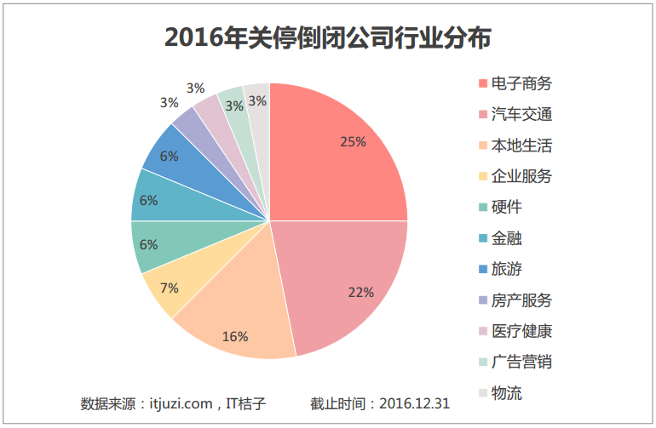
创业公墓：31 家已获投且有一定知名度的公司倒闭
58%的倒闭公司处于A轮及以前
成立近2年的公司危险较大
电商：海淘、生鲜
汽车：二手车、汽车后服务
O2O：美食餐饮

Slide 9
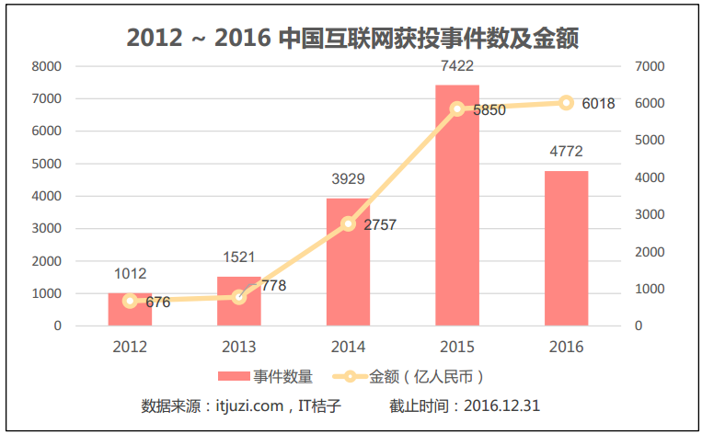
投资概览：数量下降、金额上升
相较2015年
投资数量下降36%
获投金额增长3%
79%的早期项目仅贡献23%的投资金额

Slide 10
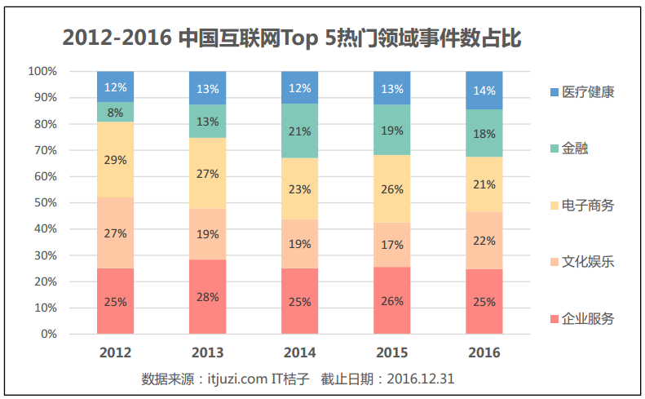
投资方向-数量：企服、文娱、电商、金融、医疗
企业服务：人力、数据
文娱：直播、影视
电商：定制、垂直
金融：理财、借贷
医疗：专科、生物技术

Slide 11
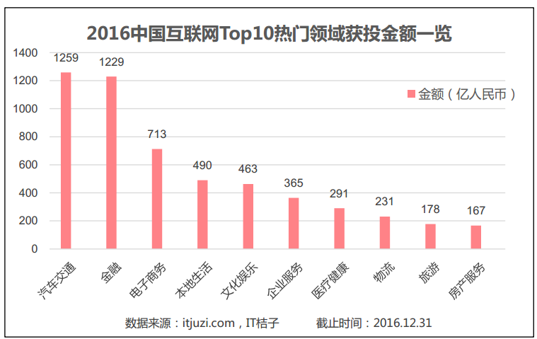
投资方向-金额：金融、汽车为吸金大户
金融：一半金额被蚂蚁金服、易生金服、陆金所囊括
汽车：出行与新能源汽车，大多来自滴滴出行、摩拜、ofo、蔚来汽车、威马汽车、乐视汽车

Slide 12
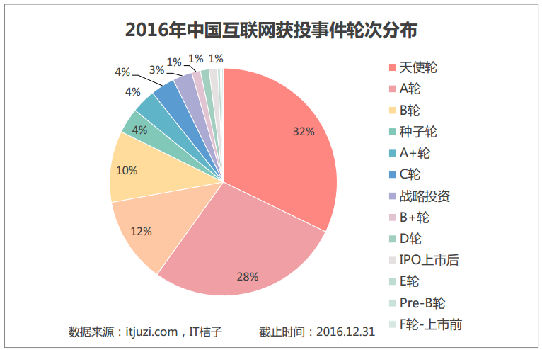
投资阶段：早期投资占比79%
早期轮次比重较前几年继续下降
中后期比重较2015年上涨

Slide 13
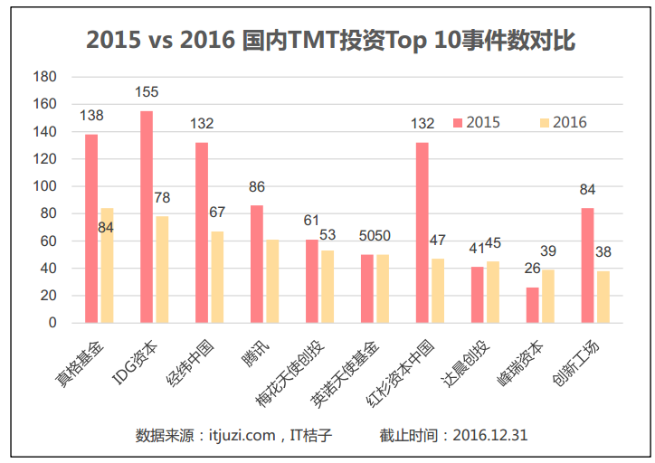
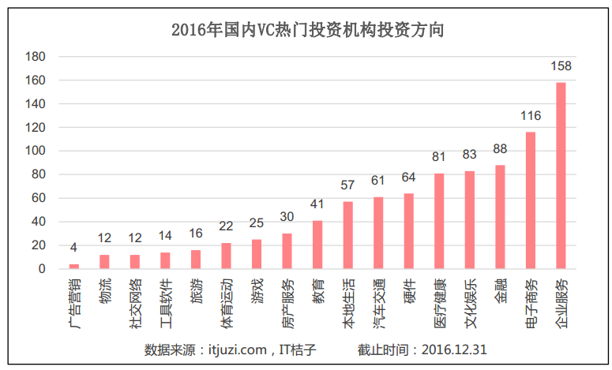
机构表现：VC机构—数量回落、TOB是重要方向

Slide 14
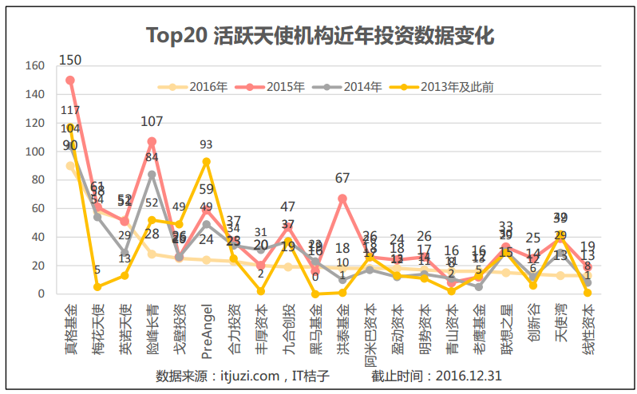
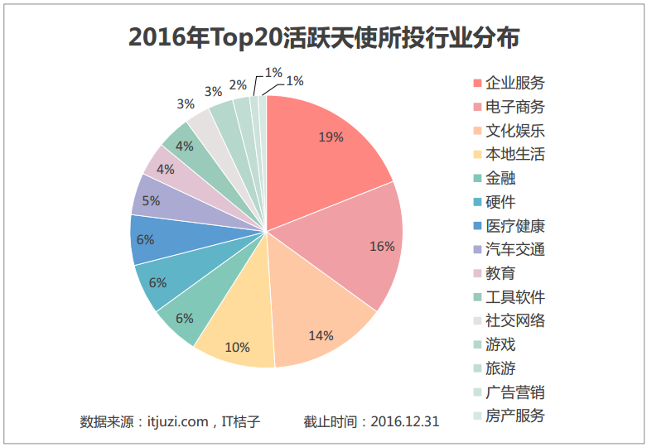
机构表现：天使机构—数量下降、本地生活依旧有热度

Slide 15
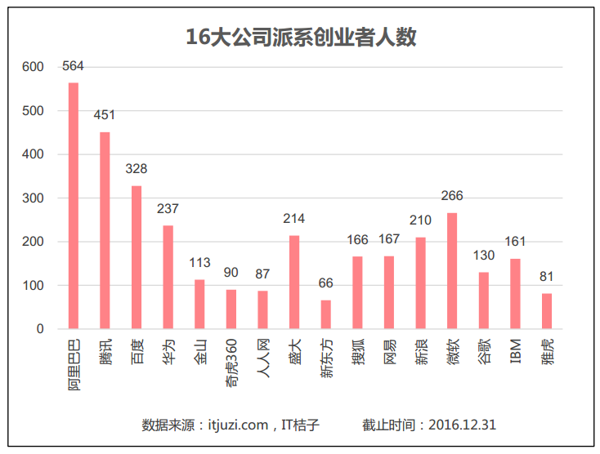
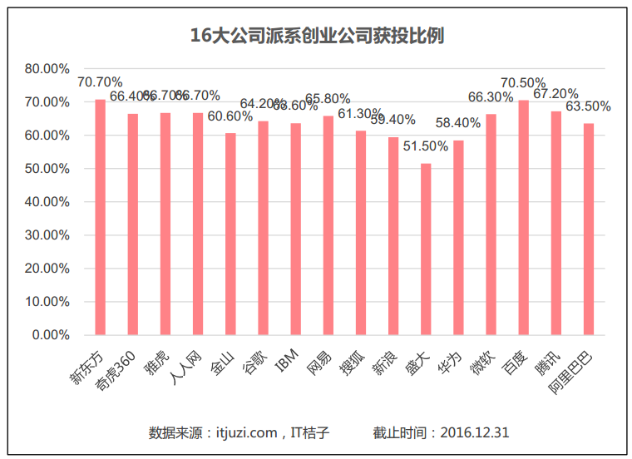
公司派系：BAT系创业者数量领跑
大公司出身的新增创业者人数减少，回大公司上班成为新浪潮
16家大公司出身创业者创立8%公司

Slide 16
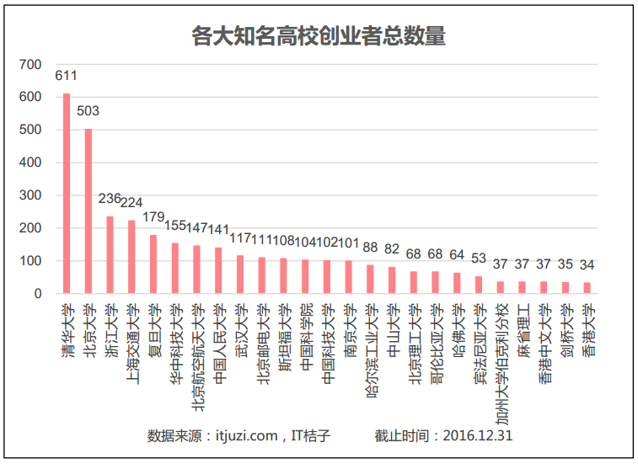
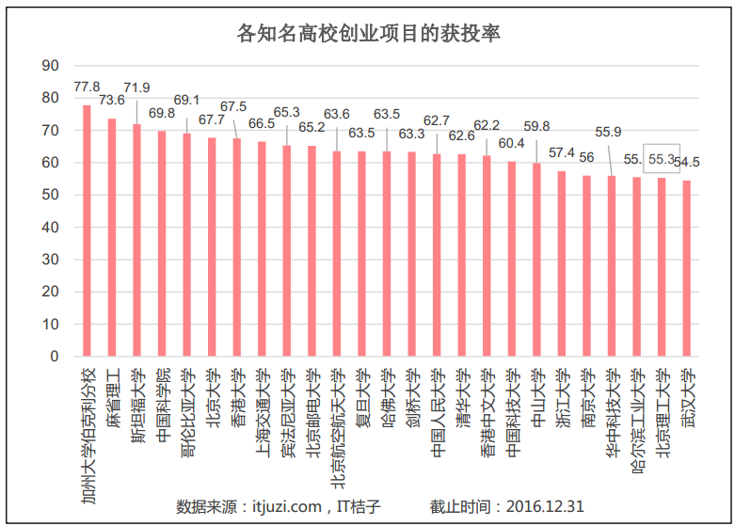
学校派系：创业者TOP3北大、清华、浙大
国外高校出身的创业者在获投率上有领先优势

Slide 17
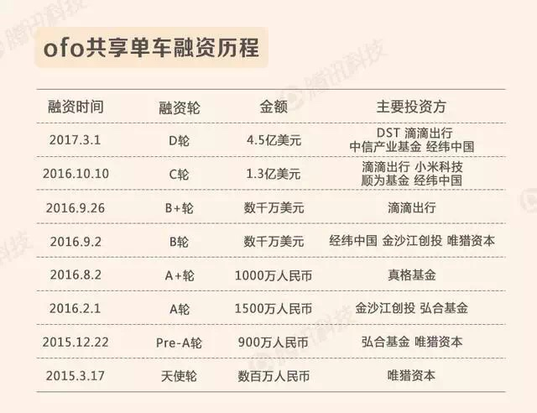
2016年投资热点
REBJ980615BJ-GB
2016年上半年投资热点：视频直播， 映客、斗鱼、花椒等
2016年下半年投资热点：共享单车，ofo、摩拜

Slide 18
什么是商业计划书
概念：商业计划书是用文本格式形成的项目建议书，是全面介绍公司和项目运作的计划情况，阐述产品市场及竞争、风险等未来发展前景和融资要求的书面材料
目的1：是为了获得投资者的投资
目的2：也是企业对未来计划的真实反映，是团队内部反复讨论统一思想的结晶。

Slide 19
商业计划书
作 者——创业者
读 者——投资人及相关人员 核心内容——你把钱投到我这个项目上肯定赚大钱

Slide 20
投资人想从商业计划书中得到什么
该公司或该项目具有什么样的独特之处？
公司是做什么的？
该公司如何保持盈利？
风险投资注入资本会给该公司带来什么样的好处？
该公司的管理能力是否足以执行商业计划书中描述的商业计划？
财务预算是否合理？
公司未来的升值潜力如何？
投资者是否能够退出？

Slide 21
商业计划书包含的内容
1）公司介绍及长远目标
2）管理团队的介绍
3）产品或服务介绍
4）商业/收入模式
5）市场推广及营销策略
6）市场分析及竞争分析
7）公司发展规划
8）财务状况及财务预测
9）融资需求及资金用途

Slide 22
商业计划书
根据融资的不同要求，可以准备下面4份文件
1）执行摘要：Word 或 PDF 格式，篇幅为1-2页，5分钟可以看完；
2）演示文件：PPT 格式，篇幅为20页以内，适用于30分钟的演讲；
3）完整版的商业计划：Word 格式，篇幅为30页以上，包含详细、完整的全部内容；
4）未来3年的财务预测：Excel 格式，包含详细的财务预测模型，及全部预测假设条件及预测财务报表。

Slide 23
商业计划书的执行摘要
1）用一、二句话概括公司的投资亮点。
2） 用一、二句话来介绍公司的产品或服务，以及它解决了用户的什么问题。
3）用一、二句话来清晰地描述公司的商业模式——怎么挣钱的？
4）用一、二句话来描述公司行业、行业细分、巨大的市场规模、成长 性和驱动因素、以及美好前景。
5） 用一、二句话来概括公司相对于竞争对手的优势
6）用一个表格来展示公司的历史财务状 况和未来36个月的财务预测
7）用一、二句话来陈述公司本轮期望的融资金额、对应的股权比例及融资的主要用途？
8） 用一、二句话来展示创业者和核心管理团队的背景及“辉煌成就”。
执行摘要是 BP 的浓缩版、精华，要涵盖BP的要点，以求一目了然，这是对创业者描述自己的公司和笔杆子工夫的最高挑战。如果创业者了解他自己所做的事情，执行摘要通常用 二页纸的篇幅就足够了。

Slide 24

“执行摘要”浓缩了创业计划
REBJ980615BJ-GB
内容
方法及技巧
  投资亮点
  客户价值
  产品及服务
  目标市场
  竞争环境
  筹资需要
  管理团队
  投资回报
  ……
  的概览
  首先激发起读者的兴趣
  如果是给投资者，应明确提出筹资需要
  让读者在5分钟之内浏览完毕并能引起兴趣，给你一个宣讲演示的机会。
Notes:
REBJ980615BJ-GB

Slide 25
商业计划书的演示文件PPT
1）用一、二句话说明公司价值定位（1页）；
2）公司背景介绍（1页）；
3）管理团队介绍（1页）；
4）产品或服务要解决的问题（1-2页）；
5）产品或服务的介绍（1-2页）；
6）用户/客户情况（1页）；
7）商业/收入模式（1页）；
8）市场规模及竞争分析（1-2页）；
9）市场营销策略（1页）；
10）公司发展规划（1页）；
11）财务状况及预测（1页）；
12）融资需求（1页）。

Slide 26
“公司介绍”明确了公司背景和立足点
REBJ980615BJ-GB
内容
方法及技巧
方法与技巧
说明我们知道自己在做什么
  公司定位
  公司战略
  重要取胜因素
  生动描述
  不宜过长
  不要依赖于以后章节中对其它要素将要做出的详细的阐述
  基于对市场潜力的评估，探讨扩展业务的机会
Notes:
REBJ980615BJ-GB

Slide 27

REBJ980615BJ-GB
设问举例
公司目标
公司概览
创业计划概要
  公司的长期目标是什么？
  关键成功因素是什么？
  用什么战略达到这些目标？低成本？标新立异？专业化？
  主要的中期任务是什么？
  第一步(下一步)是什么？
  中期目标？
  业务范围？
  目标是什么？
  公司背景？
  公司所有制形式？
  所有权结构？
初步的创业计划
最终的创业计划
Notes:
REBJ980615BJ-GB

Slide 28

“管理团队介绍”证明企业具有强大的有经验的管理人员和有效的组织结构
REBJ980615BJ-GB
  内容
  股东层的履历与背景
  管理层的履历与背景以及管理层的分工
  对管理人员的股权期权激励等报酬机制
  方法与技能
  人员的实际经验比学历更重要，不写套话，写以前工作过的公司和做过的具体项目
  强调对未来具有重要意义的管理技能
  报酬机制应主要基于可以量化的业绩表现
Notes:
REBJ980615BJ-GB

Slide 29
REBJ980615BJ-GB
设问举例
创业计划概要
  几个创始人如何相识，以前是否共事过？
  主要管理人员和专业人员的发展路径是怎样的？他们具有哪些技能？
  公司未来的组织机构是怎样的？
  谁将成为部门领导者？
  在哪些领域的管理应该加强？
  报酬机制如何？
  还缺少什么人员？
初步的创业计划
最终的创业计划
Notes:
REBJ980615BJ-GB

Slide 30
“产品和服务”是企业未来价值的基础
REBJ980615BJ-GB
内容
方法及技巧
客户价值
  解决的痛点是什么
  产品和服务的功能和将为客户提供的价值
  与竞争的同类产品相比的额外价值，优势与劣势
开发创新
  企业应付技术挑战的能力
  创新所带来的优势
  知识产权问题
  未解决的问题及可能的解决方法
产品
  产品形态、演示
  产品用户规模、活跃度、收入
  筹资需要
  将自己置于客户的位置
  集中于最重要的产品，同时涉及其它产品
  避免过多的技术细节，最好能演示
  力求简单
  可引用产品和服务已试点成功的例子
方法与技巧
Notes:
REBJ980615BJ-GB

Slide 31
设问举例
REBJ980615BJ-GB
客户价值
开发创新
生产
创业计划概要
  谁是目标客户？
  目标客户的需要是什么？
  解决的痛点是什么？
  产品将如何满足他们的需要？
  实现价值的必要条件是什么？合作伙伴关系？
  竞争产品的开发情况？
  现有技术状况如何？
  目前创新正处于哪一阶段？
  是否已获专利和技术转让？
  计划中的开发步骤有哪些？
  开发的中期目标是什么？
  产品与竞争对手相比的优势，劣势？
  进一步开发所需要的时间和资源投入？
  每一种产品对销售收入的贡献将是多大？为什么？
  是自行生产，外包生产，还是经销？
  计划的生产过程是什么？
  计划产量有多少？
  使用什么类型的设备？
  材料供应的来源有哪些？
  如何依据短期需求调整生产能力？
  质量检测将如何实施？
  存货如何管理？
  成本结构如何安排？
初步的创业计划
最终的创业计划
Notes:
REBJ980615BJ-GB

Slide 32
“商业模式”描述企业如何挣钱
REBJ980615BJ-GB
内容
方法及技巧
收入来源
  付费用户是谁
  哪些产品和服务收费
  收费的原则和方法
  互联网模式：羊毛出在猪身上
  新型广告营销模式：按效果付费
  简单明了
  举例说明
  利用业界熟知的模式类比，例如：我是汽车服务行业的“去哪儿”
方法与技巧
Notes:
REBJ980615BJ-GB

Slide 33
“市场与竞争”分析了企业运作的外部环境
REBJ980615BJ-GB
内容
行业
  企业所在行业概览
  对行业发展方向的预测
  对驱动因素的分析
市场
  对市场进行细分
  结合营销策略和竞争情况对目标市场做出预测
竞争
  主要竞争对手的各方面现状和潜力
方法与技巧
  有清晰的逻辑
  从假设出发，提出为证明假设所需要解答的问题，然后收集信息回答问题
  多方面获取信息
  从全行业出发，具体到目标市场客户个体，使分析逐渐尖锐和深入
  减少细节，使读者的思路不脱离主干
Notes:
REBJ980615BJ-GB

Slide 34
REBJ980615BJ-GB
设问举例
行业
  行业发展的现状？发展速度？
  技术创新起到怎样的推动作用？
  全行业的销售额？主要趋势？
  经济环境和政府政策将如何影响行业发展？
  竞争的性质？竞争对手的策略？
  进入壁垒有哪些？如何跨越？
目标市场
  市场如何细分?为什么？
  目标客户群是什么？
  对客户群内产量，销售收入和利润的大致预测是什么？
  各细分市场规模和增长速度有多大？
  市场份额能达到多少？
  销售服务系统的重要性？
竞争
  有哪些竞争对手在提供同类产品？
  有哪些开发创新的可能？
  竞争对手的目标市场是什么？
  他们盈利能力的现状和潜力？
  本企业相对于他们的竞争力？
创业计划概要
初步的创业计划
最终的创业计划
Notes:
REBJ980615BJ-GB

Slide 35
“市场营销策略”使企业的未来价值得以实现
REBJ980615BJ-GB
内容
产品引入
  逐渐引入 — 小规模试点
  广告宣传攻势
营销理念
  营销的过程设计
  营销队伍的组织
  定价策略
促销
  促销所要达成的效果
  选择适合于具体产品类型的促销手段
方法与技巧
  “讲述一个故事”，可以较为详细地阐述营销的具体方式
  从产品和服务本身提供的附加价值出发，向客户传达信息
  把成本收益分析做为采取特定营销方式的依据
Notes:
REBJ980615BJ-GB

Slide 36
REBJ980615BJ-GB
设问举例
产品引入
  如何推出产品
  推出的时间？
  中期计划是什么？
营销理念
  对用户数量的估计？
  免费还是收费？付费用户多少？
  典型的销售过程是怎样的？
  将采用什么销售渠道？
  各渠道的目标消费者是什么？
  零售价格确定的依据是什么？
  营销量将如何组成？
  需要多少营销人员？他们应具有什么技能？
  每个销售渠道的利润率大概是多少？
  每个销售渠道对销售和利润的贡献多大？
  要达到多大的市场份额？
促销
  如何达到目标客户对产品的认知？
  将使用什么广告方 式？
  配套服务的重要性如何？如何组织这些服务？
  产品引入及此后的促销费用是多少？
  在每个目标市场和销售渠道上的价格是多少？
  采用何种付款方式？
创业计划概要
初步的创业计划
最终的创业计划
Notes:
REBJ980615BJ-GB

Slide 37
“财务状况及预测”能够量化企业的未来价值
REBJ980615BJ-GB
内容
方法与技巧
用图表说明目前的财务状况
资产流动性
  三年内的现金流入及流出
  筹资安排和现金储备
  收益预测
  销售收入
  成本及费用
  净利润
资产负债表预测
  依据标准的资产负债表做出三年内的预测
  流动性预测在越近的将来越具体，越远的将来越粗略
  依据标准会计形式和原则
  向专业会计、财务人员请教或加入有此方面专长的小组成员
Notes:
REBJ980615BJ-GB

Slide 38
REBJ980615BJ-GB
设问举例
  流动性
  现金流量
  融资的钱至少要够未来18个月用
  未来一年中的资产流动性如何？即：第二年的每一季度，第三年的每半年？
  收益预测
  今后三年的损益表将是怎样？
  资产负债表预测
  今后三年内的资产负债表将是怎样？
第一层次
第二层次
第三层次
Notes:
REBJ980615BJ-GB

Slide 39
“机会及风险”使预测更加客观和全面
REBJ980615BJ-GB
内容
方法与技巧
  评估假设的准确度，以及将会出现的风险
  做出对三种情况的预测
    最好情况
    一般情况
    最差情况
  确定主要的机会和风险
  改变不同的参数，如价格或销售额，看结果会如何变化
Notes:
REBJ980615BJ-GB

Slide 40
REBJ980615BJ-GB
设问举例
创业计划概要
初步的创业计划
  在市场竞争和技术方面，公司的主要风险是什么？
  公司还有哪些发展机遇？
  扩大资本基础是否有效？
最终的创业计划
  在最好和最差的情况下的三年计划是怎样的？
Notes:
REBJ980615BJ-GB

Slide 41
“筹资需求”是写给投资者的根本意图
REBJ980615BJ-GB
内容
方法与技巧
在“三年计划”中已谈及的筹资数量基础上，说明筹资的具体方式
  确定愿意并能够出资的投资人
  确定出资方式的来源构成 (战略投资人、投资公司、金融机构、政府机构、个人)
  明确企业估值，多少出资对应多少比例的股权
  依据不同等筹资需要确定相应的资金来源(如：短期资金需要可通过供应商信用，长期资金需求通过合资、银行贷款等实现)
  需要的风险投资金额至少要够创业团队使用18个月
Notes:
REBJ980615BJ-GB

Slide 42
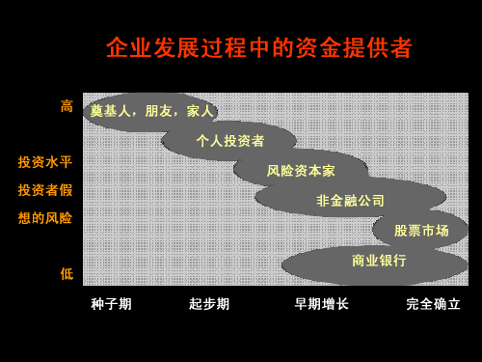

Slide 43
商业计划书中容易出现的问题
1、对产品/服务的前景过分乐观，令人产生不信任感。
2、数据没有说服力，比如拿出一些与行业标准相去甚远的数据。
3、导向是产品或服务，而不是市场和用户
4、对竞争没有清醒的认识，忽视竞争威胁
5、选择进入的是一个拥挤的市场，企图后来居上。
6、商业计划显得非常不专业，比如缺乏应有的数据、对自己熟悉的多说，对自己不熟悉的不说。
7、不是仔细寻求最有可能的投资者，而是滥发材料。

Slide 44
投资者眼中好的项目标准
拥有强有力的领导团队
产品真正解决用户痛点
处在风口上，市场规模大
好的商业模式
有竞争力和壁垒
有巨大升值潜力

Slide 45
成功创业者应具有的品质
梦想与热情
坚持和忍耐
领导力和责任感
积极性和创造性
诚信正直公正
自信心和执行力

Slide 46
创业者在寻求创业投资时的常见“陷阱”
高估价值，低估风险
急于大笔融资
融资时候“乱投医”
只接洽一个外部投资者
融资谈判时过于“精打细算”
融资时候，创业团队的股权被过早过度稀释。

Slide 47
“六要”准则：
(1)要对本企业和本企业的产品或服务持肯定态度并充满热情；
(2)要明了自己的交易底限，如果认为必要甚至可以放弃会谈；
(3)要记住和创业投资人建立一种长期合作关系；
(4)要对尚能接受的交易进行协商和讨价还价；
(5)要提前作一些了解如何应对创业投资人的功课；
(6)要了解创业投资人以前投资过的项目及其目前投资组合的构成；

Slide 48
“六不要”准则；
(1)不要逃避创业投资人的提问；
(2)回答创业投资人的问题不要模棱两可；
(3)不要对创业投资人隐瞒重要问题；
(4)不要希望或要求创业投资人立刻就是否投资作出决定；
(5)在交易定价问题上不要过于僵化
(6)不要带律师去参加会议。

Slide 49
模板演示

Slide 50
总结：写好商业计划书的８个要点
每个故事都不一样，要写出自己的精彩
呈现投资人想要知道的所有要点
尽量在１5页以内
对于早期项目最可卖的是你的团队
忌用描述性语言，多提要点和关键词
用好数字和图表，最有说服力
最好有国内外的对标企业
不要夸张不要吹牛

Slide 51
Q&A
问题讨论

Slide 52
谢谢！

